Slide 2
熱力学第１法則
Q=ΔU＋W
エネルギー
力学的
エネルギー
保存則
熱量保存則
ジュールの実験
1cal = 4.2J
トータルで、「エネルギー」は保存する。

Slide 3
エネルギーが、保存するということは?
○世の中様々な形態で「エネルギー」が
存在している。
それらの総量は、
一定で、変化しない
○エネルギーは、
生成しない。かつ 消滅しない。

Slide 5
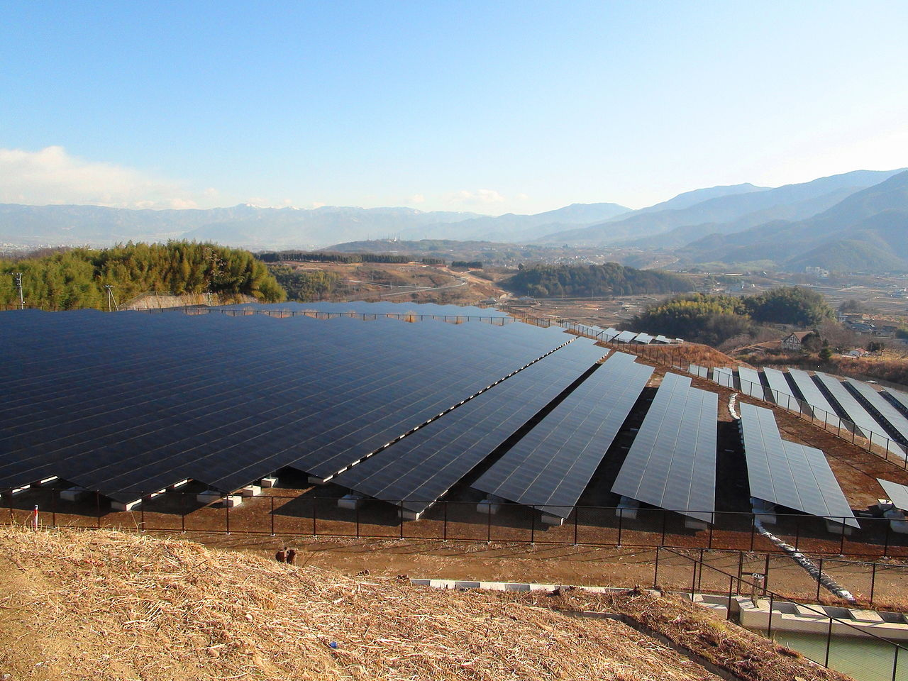
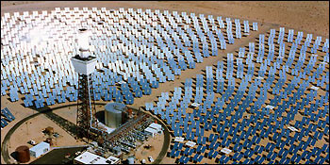
太陽光発電
太陽熱発電

Slide 6
エネルギー保存則で
世の中は、どれくらい語れるのか？
○必ず何かのエネルギーが、
何かのエネルギーに変わっているのか。
○エネルギーが保存すれば、
どんな現象でも起こりうるのか。

